Slide 1
Wikiwijs Maken
Conferentie E-klas en PAL-student
21-11-2013

Slide 2
Achtergrond
Modules overgebouwd in Wikiwijs Maken
NLT
Informatica
Wiskunde-D
Waarom?

Slide 3
Waarom
Modules overgebouwd in Wikiwijs Maken
NLT
Informatica
Wiskunde-D
Open
Wordt doorontwikkeld
Direct online
Samenwerken
Rearrangeerbaar

Slide 4
Wat kun je ermee?
Ordenen
Combineren
Zelf maken
Delen
Vinden
Aanpassen
Entree
ontwikkelomgeving

Slide 5
Delen – verborgen of openbaar
Verborgen: alleen mensen met de link
Bekijken
Gebruiken
Openbaar: Iedereen kan het materiaal vinden
Bekijken
Gebruiken
Kopieren

Slide 6
Kopiëren en aanpassen
Kopieer materiaal naar eigen omgeving
Wijzig, verwijder, voeg toe
Publiceer (verborgen of openbaar)
Bronversie is niet door derden te wijzigen

Slide 7
Hoe ziet het materiaal eruit?
Verschillende templates mogelijk
Header en kleurgebruik naar keuze
Bijvoorbeeld…

Slide 8
Hoe ziet het materiaal eruit?

Slide 9
Hoe ziet het materiaal eruit?

Slide 11
Hoe ziet het materiaal eruit?
Eigen voorkeur
Bijvoorbeeld:

Slide 12
Samenwerken
Gezamenlijke ontwikkelomgeving
Uitnodigen coauteur
Delen van link
Auteursnotities

Slide 13
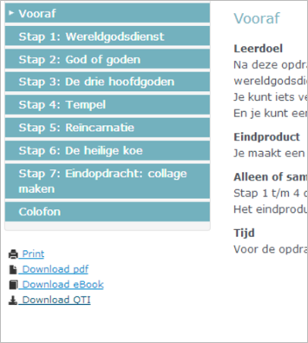
Gebruiken
Verschillende devices
Online
Als ebook
Als Pdf
uitgeprint

Slide 14
Gebruiken in elo/leerplatform
Via link
QTI (toets/oefening)
Volgende versie: hele les

Slide 15
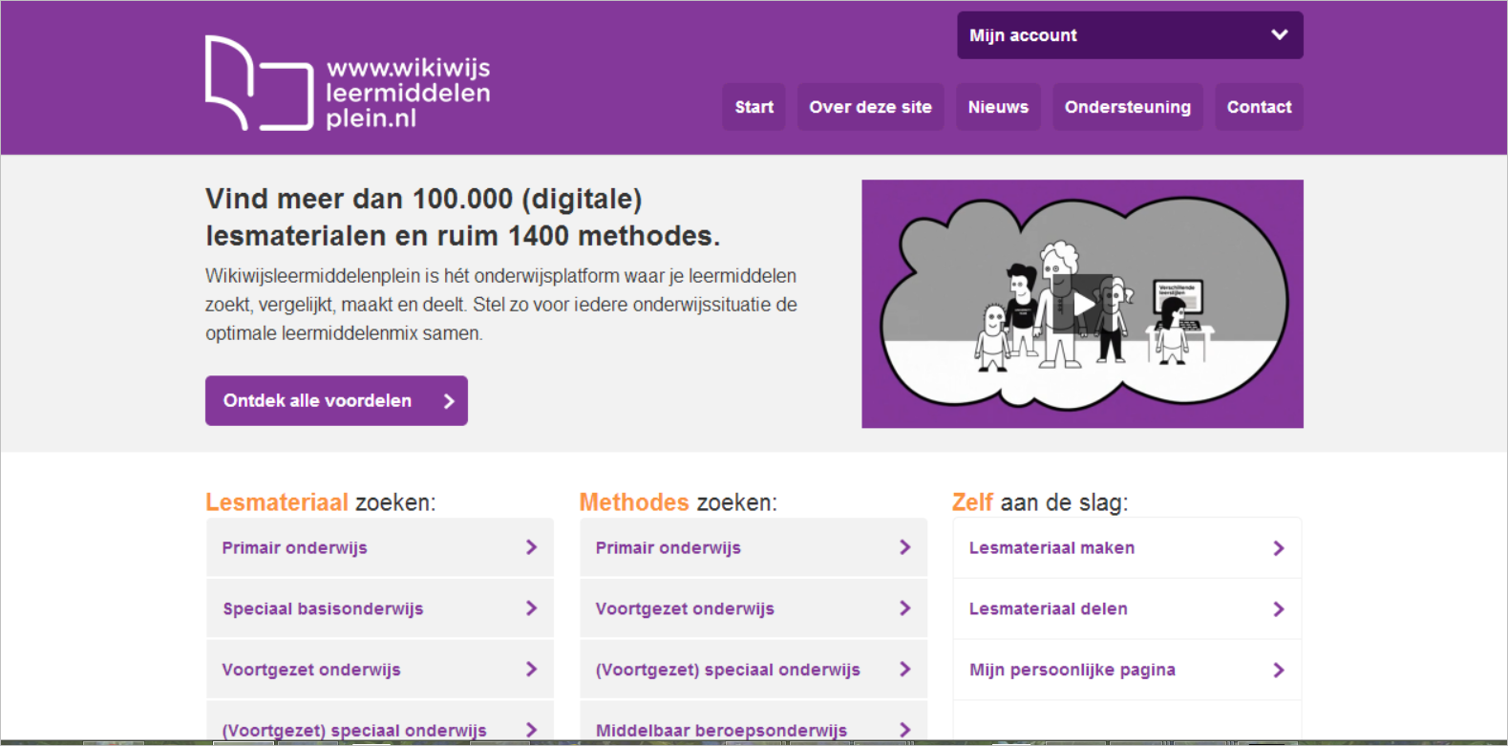
demo

